Slide 1

Конфигуриране на работната среда за БД с MySQL Workbench
Н. Панайотова

Slide 2
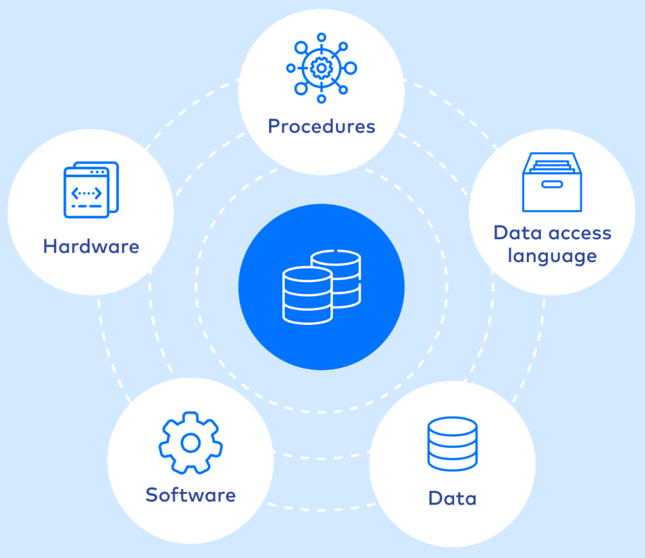
01
02
03
04
Необходими са инсталации на следните приложения, изброени като линкове:
Microsoft .NET Framework 4.5
Visual C++ Redistributable for Visual Studio 2015
MySQL Community Server
WorkBench

Slide 3
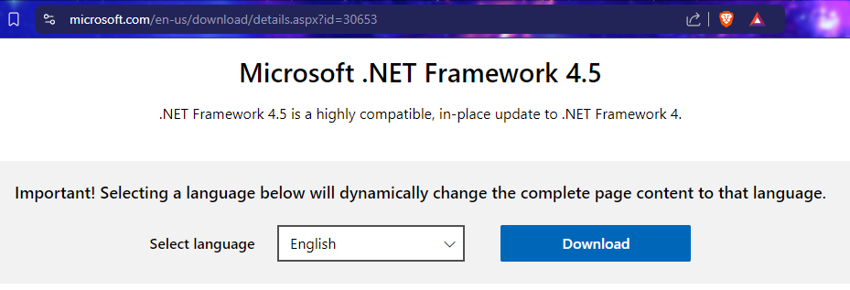
Microsoft .NET Framework 4.5

Slide 4
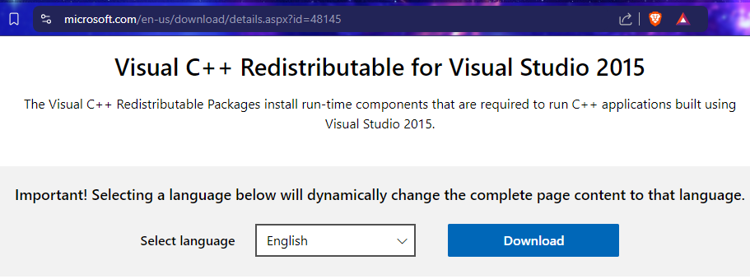
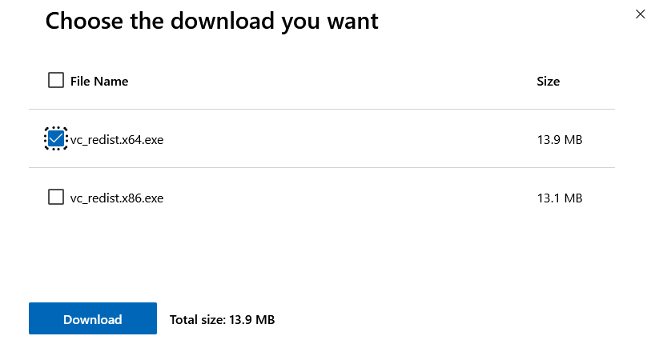
Visual C++ Redistributable for Visual Studio 2015

Slide 5
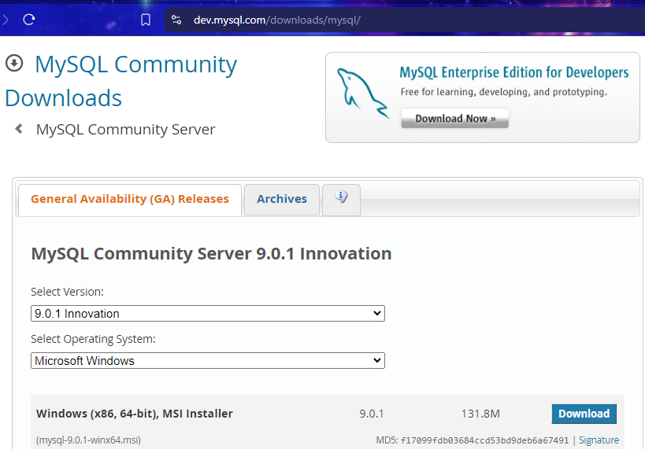
MySQL Community Server

Slide 6
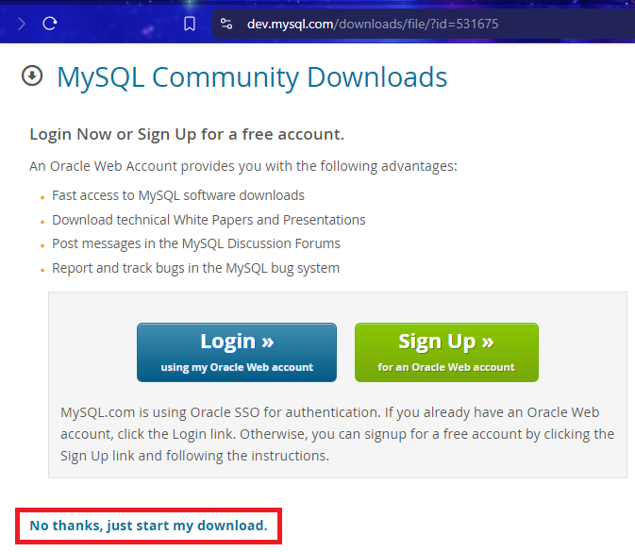

Slide 7
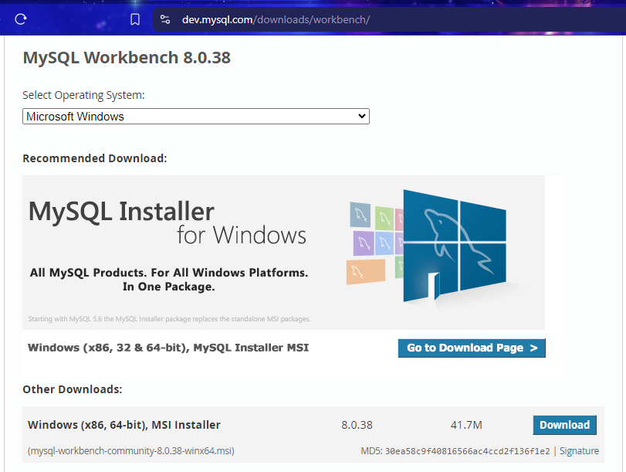

Slide 8
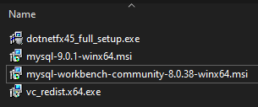
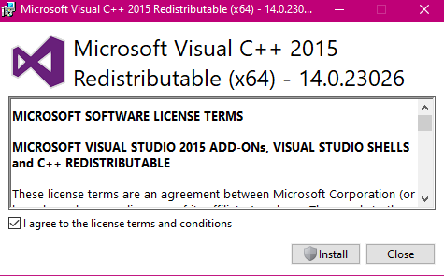
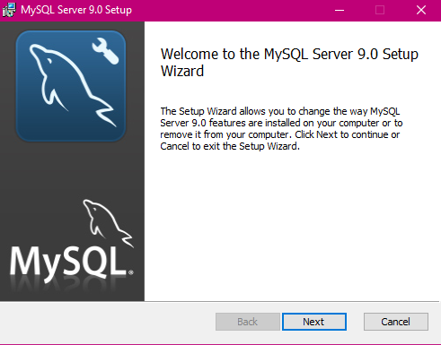

Slide 9
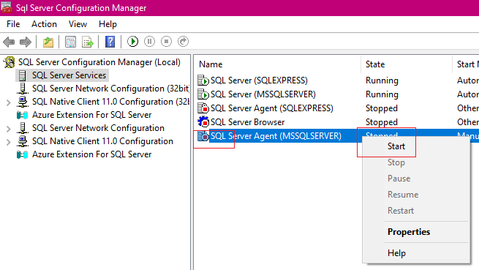
Винаги преди да започнем работа с Workbench, проверяваме за спрян MSSQLSERVER и го включваме, защото в противен случай няма да може да продължим работа.

Slide 10
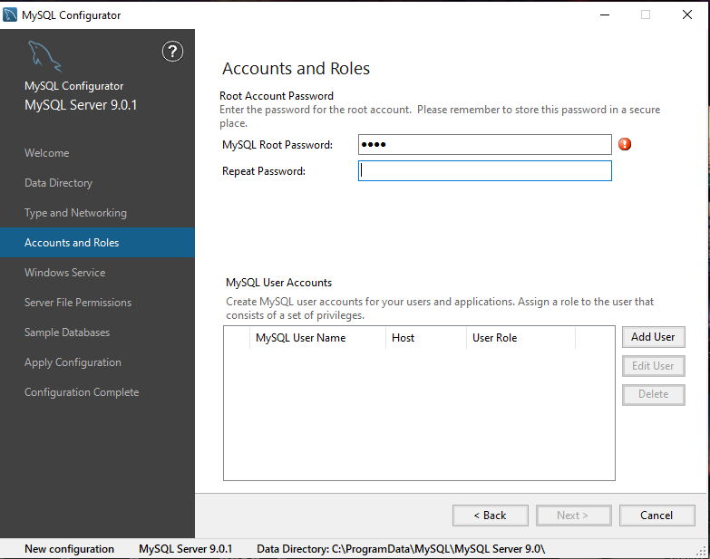
При първо инсталиране - въвеждане на парола. Идеи за генериране пароли? Root = корен, главна директория, познат от C# и математиката със sqrt = SQuare RooT.
Pass: R00t

Slide 11
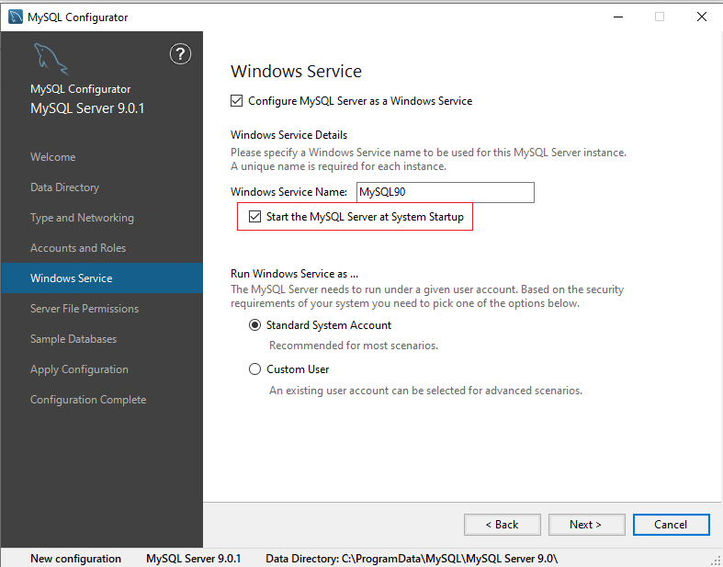

Slide 12
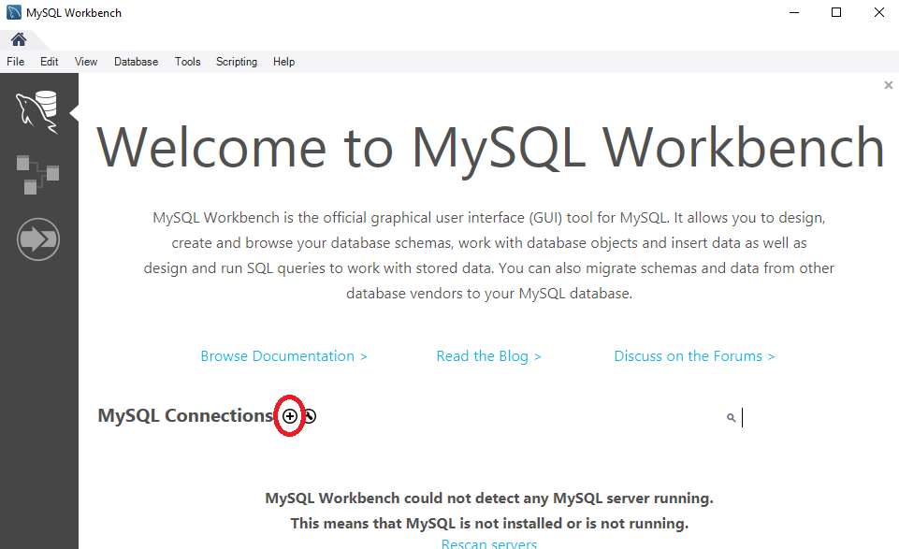
Упражнения

Slide 13

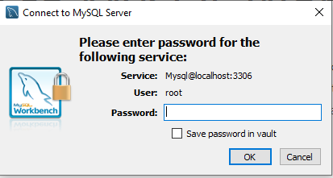

Slide 14
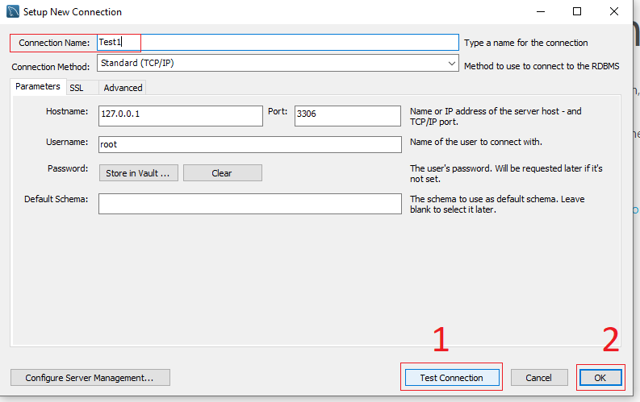
Винаги първо тестваме нова конекция / връзка, а след това потвърждаваме създаването й.

Slide 15
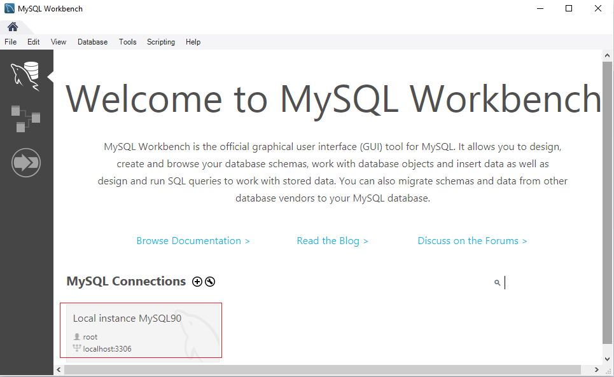
Виждат се създадените конекции.

Slide 16
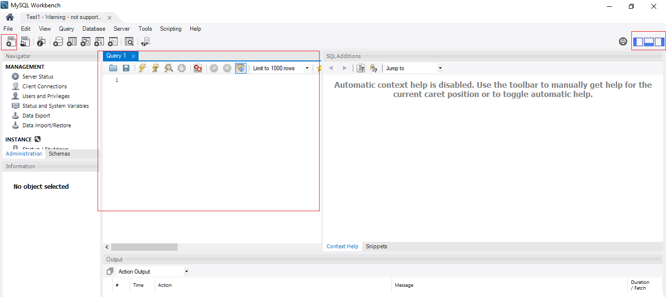
Имаме 2 подхода: графичен интерфейс или писане на SQL - код.
Писане: CREATE DATABASE Students
Ctrl + Shift + F10 – Execute

Slide 17
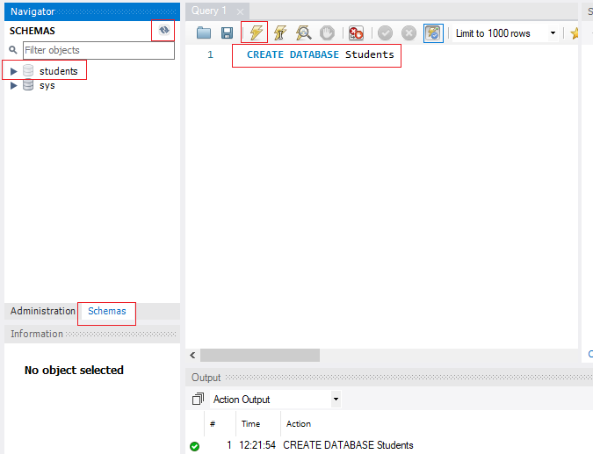

Slide 18
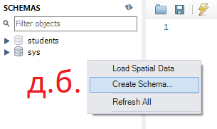
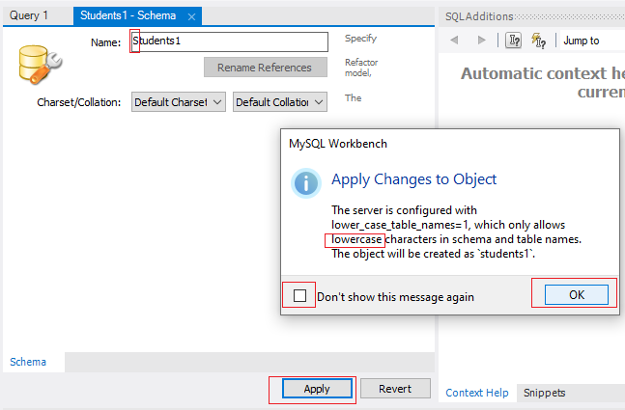
Конвенцията е имената на таблиците да бъдат изцяло с малки букви, но дори да изпишем голяма, Workbench ще ни предупреди и коригира автоматично.

Slide 19
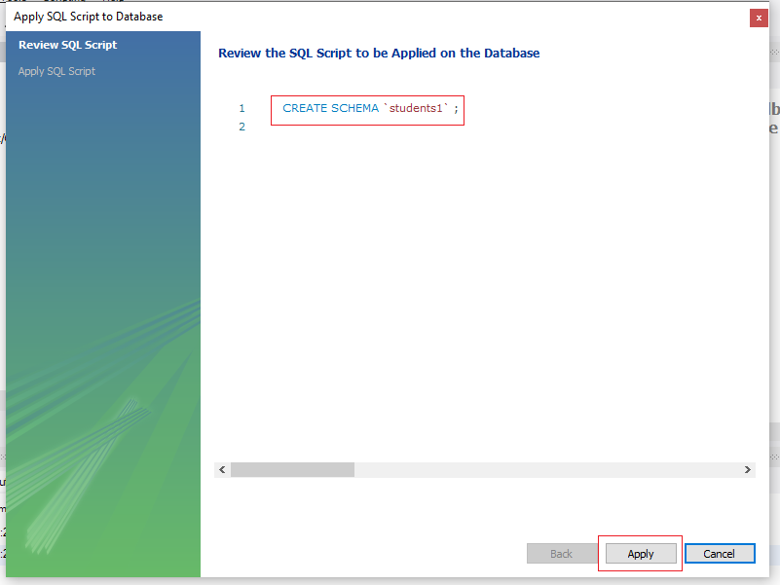
В този прозорец има предложение за код, но може да бъде променян – например, вместо CREATE SCHEMA, може да се напише CREATE DATABASE и резултатът ще е същият.

Slide 20
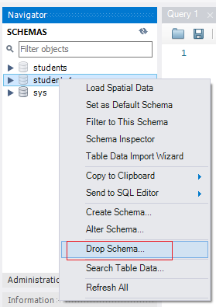
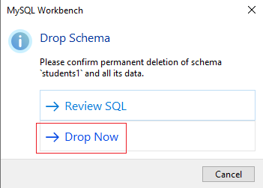
Имаме последователно Create – създавам, Alter - изменям, Drop = изтривам, като най-голямата особеност е, че веднъж изтрита, таблицата няма как да бъде възстановена с връщане действие назад Ctrl + Z (Redo). Затова, всеки път имаме диалогов прозорец за потвърждаване на изтриването.

Slide 21
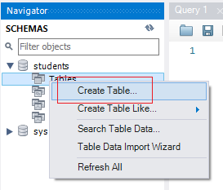
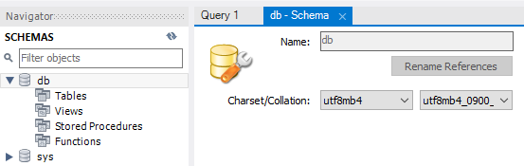
Създаване на таблици от контекстното меню, което достъпваме с десен бутон = д.б.

Slide 22
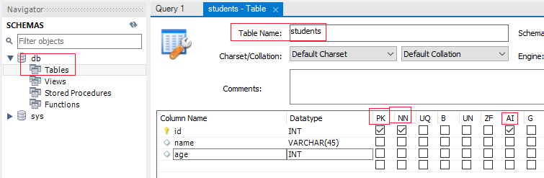
Datatype – тип данни – числов int, var (variable) char – знаков (45) – брой символи. ID – по принцип, дентификационнен номер, телефон и ЕГН са числови, но т.к. не се извършват аритметични операции с тях, обикновено се избират като string, а не int (няма пресмятане). Дори да се избере int, това не е грешно.
Натискаме Apply -> Приложи. Диалогов въпрос: Каква е разликата между Apply и OK? - При OK – приема и затваря диалоговия подпрозорец. - При Apply – прилага промените, без да го затваря.
Имената на БД, таблици, заявки са с малки букви lower case. PK – Primary Key – уникален първичен ключ (отбелязва се с ключе, обикновено в първо поле ID); NN – Not Null – не може да бъде празен, задължително попълване; UQ – Unique – уникален; B – Binary – бинарен, двоичен 0 и 1; UN – UnSigned – беззнаков (само +); ZF – Zero Fill – запълване с нули при числов тип; AI – Auto Increment – автоматично нарастване (1, 2, 3…); G – Generated column.

Slide 23
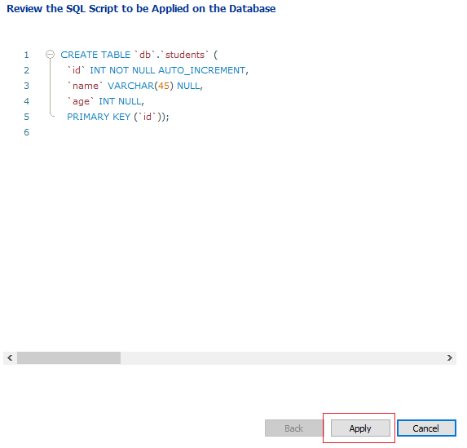
Разглеждаме SQL кода – създаваме таблица в Базата данни db с име students, като с малки букви са всички имена на БД, таблици и колони, и те се разполагат между 2 апострофа (с единични кавички) ‘ ’ по латински синтаксис (при български синтаксис ‚ ‘). Кавичките са много важни: за имена на БД и таблици използваме наклонени `` под клавиш ESC и оцветяването на името е в червено, докато за променливи са ‘’ в жълто. Забелязваме, че с точка . се означава дъщерен елемент, подобно в C#. Имаме ключови думи в синьо за команди като CREATE TABLE с главни букви, а елементите са между скоби: ( ); Край на команда, подобно на C# е ; .
Това е част от конвенцията за синтаксис на изписване, като за имената се предпочита Snake_case и имаме подсказки за автопопълване, които се наричат intelliSense.

Slide 24

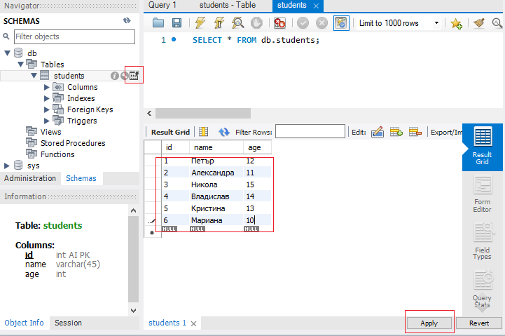
Попълваме таблицата с данни:
Винаги прилагаме Apply. При БД, обновяване Refresh и Apply са много важни и по невнимание се пропускат.

Slide 25
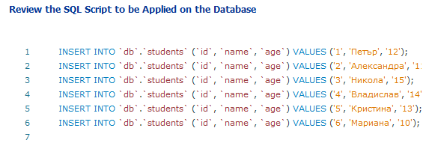


Примерен код за SQL заявка, който обаче е пълен с излишен код, който може да се оптимизира:

Slide 26
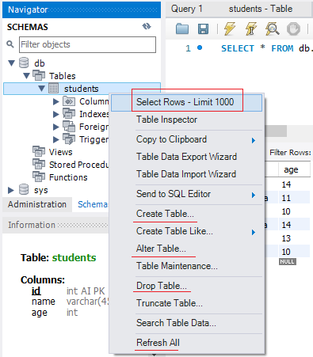
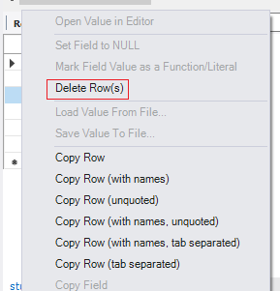
Втори начин (с графичен интерфейс) за достъп до данните от таблицата:

Slide 27
Благодаря! ☺

